Slide 1

Afstuderen Praktijkonderzoek
Afstuderen Praktijkonderzoek
Herziening najaar 2018, versie 1.0
Notes:
Afbeelding: https://pixabay.com/en/laptop-computer-browser-research-2562325/ (5 februari 2019)
Weekplanning volgens ‘Cursushandleiding afstudeerproduct’ (van Hooft, 2019):
HOORCOLLEGES
Week 1 (verplicht): Start  Opbouw cursus  Probleemanalyse
Week 2 (verplicht): Inleiding  Aanleiding  Doel-/vraagstelling  Ethische aspecten
Week 3 (extra ondersteuning): Schrijven van een probleemanalyse
Week 4 (verplicht): Methode praktijkonderzoek
Week 5 (verplicht): Systematische zoekstrategie
Week 6 (verplicht voor variant ACZ en PO): Uitvoeren van praktijkonderzoek
Week 7 (extra ondersteuning): Veel gestelde vragen  Allerlei tips
Week 8 (verplicht): Data-analyse kwalitatief/kwantitatief
Week 9 (verplicht): Rapporteren
Week 10 (extra ondersteuning): Veel gestelde vragen

Slide 2

Kwantitatieve data-analyse
(plenair)
Notes:
https://pixabay.com/nl/grafiek-grafische-statistieken-35773/

Slide 3


Doel
Bekend raken met het verwerken van kwantitatieve gegevens.
En nee, statistiek is niet eng!
Notes:
https://pixabay.com/vectors/comic-fear-flee-fright-1296117/
INHOUD
Kwantitatieve data-analyse
Typen variabelen en statistische mogelijkheden
Beschrijvende statistiek
Verklarende statistiek
SPSS en Excel: praktische toepassing

Slide 4
Lesdoelen
De student:
kan eenvoudige statistische resultaten in onderzoeksartikelen interpreteren;
weet hoe hij/zij in SPSS of Excel een databestand kan maken;
weet hoe hij/zij eenvoudige statistische berekeningen kan uitvoeren;
weet hoe hij/zij bij het analyseren van kwantitatieve data gebruik kan maken van SPSS (voorkeur) of Excel.

Slide 5
Aandachtspunten
Bedenk van tevoren welke resultaten je uit je gegevens wilt halen (en hoe).
Bedenk van tevoren hoe je je resultaten wilt weergeven.
Zorg voor een (unieke) nummering van de vragenlijsten.
Zorg ervoor dat alle gegevens steeds op dezelfde manier en consequent worden ingevoerd.
(als je SPSS gebruikt:) Maak een code- of invoerboek.

Slide 6
Gebruikt voorbeeld: onderzoek naar HBO-VGG
Kwantitatief deelonderzoek met behulp van digitale vragenlijst.
Doelpopulatie: HBO-VGG of hiervoor in opleiding.
Drie centrale vraagstellingen, onder andere: In hoeverre kunnen HBO-verpleegkundigen Gerontologie-Geriatrie de zeven beroepsrollen beschreven in het competentieprofiel HBO-VGG vorm geven in de praktijk?
Gobbens, R.J.J., Huizenga, P., Finnema, E.J., & Goumans, M.J.B.M. (2014). HBO-Verpleegkundige Gerontologie-Geriatrie: Een relevante actor in de toekomstige gezondheidszorg. Rotterdam: Kenniscentrum Zorginnovatie, Hogeschool Rotterdam.

Slide 7

Beschrijvende statistiek
Notes:
https://pixabay.com/en/business-working-laptop-macbook-925900/
StockSnap

Slide 8
Kwantitatieve data-analyse
Welke berekeningen worden uitgevoerd hangt af van
de vraagstelling
het type variabele (ofwel het meetniveau)
  Er zijn vier meetniveaus.
  Weet je nog welke?
Zie ook:
Baarda, D.B., & Goede, M.P.M. de. (2001). Basisboek Methoden en Technieken. Groningen: Noordhoff Uitgevers.
(en nieuwere drukken)
Notes:
Meetniveaus:
nominaal (=categorisch)
ordinaal
intervalniveau
rationiveau

Slide 9
Typen variabelen/ meetniveaus (1)
Nominaal (bij antwoordcategorieën geen sprake van ‘meer’ of ‘minder’ (geen hiërarchie))
Tot welke godsdienst, kerkgenootschap of levensbeschouwelijke groepering rekent u zichzelf?
  ❑ Rooms-Katholiek (RK)
  ❑ Protestantse kerken in Nederland
  ❑ Andere Protestante kerken
  ❑ Hindoe
  ❑ Islamitisch
  ❑ Anders, nl. ....
Statistische mogelijkheden:
tellen (aantallen en percentages);
modus.
Notes:
Tellen: je kunt tellen hoe vaak elk antwoord is aangekruist, en dit uitdrukken in een aantal (N) en/of een percentage (%).
Modus: het antwoord dat het meest gegeven wordt.

Slide 10
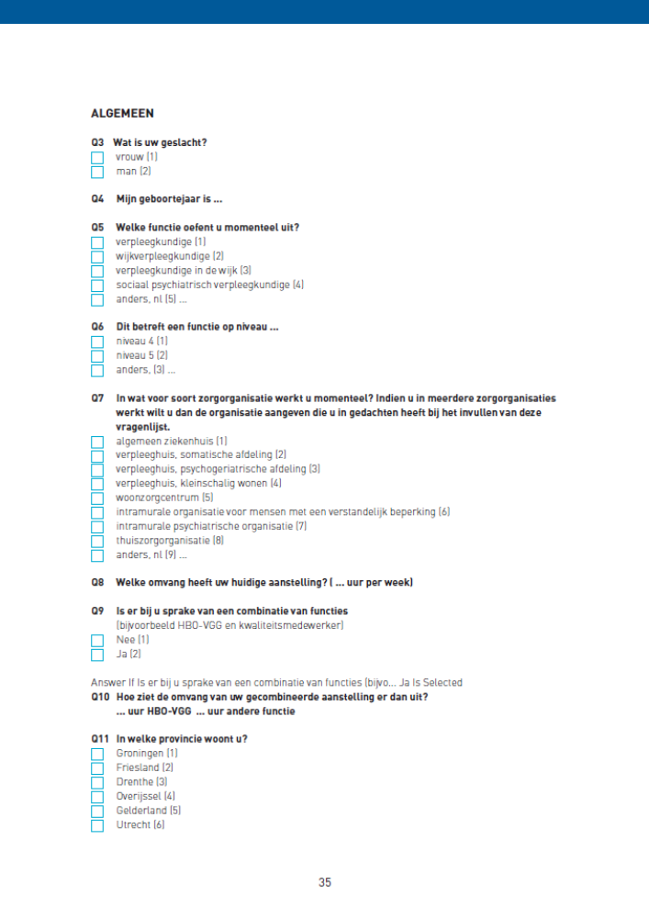

Voorbeeld – Achtergrondkenmerken (Vragenlijst HBO-VGG)

Slide 11
Databestand (fictief)
CODE | 03_GESLACHT | 04_GEBJR | 05_FUNCTIE | 06_FUNCTIENIVEAU
A085 | 1 | 1983 | 1 | 1
B384 | 1 | 1992 | 2 | 2
A313 | 1 | 1964 | 1 | 1
3Z84 | 2 | 1959 | 1 | 1
00P8 | 1 | 1987 | 2 | 1
V222 | 1 | 1990 | 3 | 1
. | . | . | . | .
. | . | . | . | .
CODE: Elke vragenlijst (ofwel elke respondent) krijgt een nummer of code; dit mag ook 1, 2, 3, enz. zijn. 03_GESLACHT: hier staat het antwoord op vraag 3. Voor het gemak zijn hier getallen ingevuld (1=vrouw; 2=man), maar hiermee gaan we niet echt rekenen. We tellen hooguit de enen (de vrouwen) en de tweeën (de mannen).
04_GEBJR: antwoorden op vraag 4; 05_FUNCTIE: antwoord op vraag 5., met 1=verpleegkundige, 2=wijkverpleegkundige, etc.

Slide 12
Beschrijvende statistiek: rechte tellingen
Aantallen (N) en percentages (%)
Tabel 1 Achtergrondkenmerken van de HBO-VGG (n=106)
 | N | (%)
Geslacht
Vrouw | 101 | (95)
Man | 5 | (5)
Huidige functie
Verpleegkundige | 13 | (12)
Wijkverpleegkundige | 51 | (48)
Verpleegkundige in de wijk | 22 | (21)
Anders | 20 | (19)
Functieniveau
----
(cijfers in tabel zijn grotendeels fictief)
Met SPSS kunnen N en % heel gemakkelijk worden berekend m.b.v. Analyze – Descriptive Statistics – Frequencies.
Zijn de data ingevoerd in Excel, dan is de berekening ingewikkelder. De opdracht om te tellen is als volgt: =AANTAL.ALS(begincel:eindcel;waarde_die_moet_worden_geteld)

Slide 13
Typen variabelen/ meetniveaus (2)
Ordinaal (hiërarchie in antwoordcategorieën (volgorde); afstand tussen categorieën niet uit te drukken in een getal)
Wat is uw netto gezinsinkomen per maand?
  ❑ Minder dan 1.000 euro
  ❑ Van 1.000 tot 1.500 euro
  ❑ Van 1.500 tot 2.000 euro
  ❑ Meer dan 2.000 euro
Statistische mogelijkheden:
tellen (aantallen en percentages);
modus;
mediaan

Slide 14
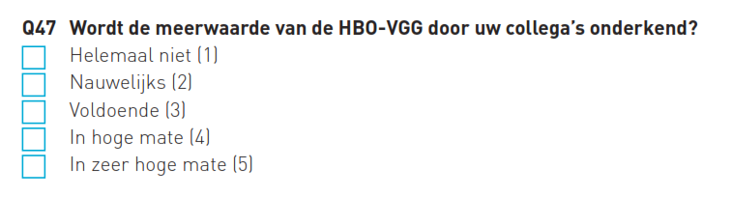
Voorbeeld – Meerwaarde HBO-VGG (Vragenlijst HBO-VGG)
Tussen twee haakjes: kijk nog eens kritisch naar deze vraag en de bijbehorende antwoordalternatieven.
Wat betekent het als de respondent bijvoorbeeld ‘Helemaal niet’ heeft aangekruist?
Hoe had de onderzoeker deze vraag duidelijker kunnen stellen?
Notes:
Hieruit blijkt hoe moeilijk het is om goede vragen te maken.
De antwoorden kunnen diverse dingen betekenen:
Het antwoord kan aangeven welk deel van de collega’s de meerwaarde van de HBO-VGG onderkent.
Het antwoord kan aangeven in welke mate de collega’s de meerwaarde van de HBO-VGG onderkennen.
Het antwoord kan aangeven in welke mate de collega’s vinden dat de HBO-VGG meerwaarde heeft.

Slide 15
Voorbeeld – Meerwaarde HBO-VGG (vervolg)
Tabel 2 Meerwaarde van de HBO-VGG volgens collega’s (n=106)
Meerwaarde | N | (%)
Helemaal niet | 3 | (3)
Nauwelijks | 7 | (7)
Voldoende | 47 | (44)
In hoge mate | 46 | (43)
In zeer hoge mate | 3 | (3)
Totaal | 106 | (100)
(cijfers in tabel zijn grotendeels fictief)
Percentages worden op dezelfde manier berekend als bij een nominale variabele.
Mediaan: ‘Voldoende’.
Wat is de modus?
Notes:
Mediaan: dit is de middelste waarneming als je alle waarnemingen op volgorde zou zetten.
Dit betekent dat 50% van alle waarnemingen in dit geval ‘voldoende’ of lager is, en 50% ‘voldoende’ en hoger.

Slide 16
Typen variabelen/ meetniveaus (3)
Interval- /rationiveau (afstand tussen categorieën uit te drukken in een getal)
Wat is uw huidige gewicht?
  ……. kilo
Hoeveel glazen alcohol drinkt u gemiddeld per week?
  ……. glazen
Statistische mogelijkheden:
tellen (aantallen en percentages);
modus;
mediaan;
gemiddelde;
standaardafwijking;
andere spreidingsmaten.

Slide 17
Likertschaal
(feitelijk ordinaal meetniveau, maar vaak beschouwd als variabele op ratio-/intervalniveau)
In hoeverre bent u het eens met de volgende stelling:
Het sluiten van zorginstellingen is noodzakelijk.
O helemaal oneens =1
O beetje oneens =2
O niet oneens of eens =3
O beetje mee eens =4
O helemaal mee eens =5

Slide 18
Centrummaten
Modus Mediaan Gemiddelde
Voorbeeld:
“The overall mean consultation length was 9.3 minutes, the median was 6.0 minutes and the mode was 3.0 minutes.”
Voo, Y.O. (1999). Consultation length and case mix in a general practice clinic. Singapore Medical Journal, 40(1), 13-17.
SPSS: Analyze – Descriptive Statistics – Frequencies, en dan bij Central Tendency (onder de button Statistics) aankruisen: Mean – Median - Mode.
Notes:
http://europepmc.org/abstract/med/10361479
https://educatie-en-school.infonu.nl/studievaardigheden/155906-centrummaten-en-spreidingsmaten.html
Centrummaten
Een centrummaat is een bekende term uit de statistiek. Met een centrummaat wordt een indruk gegeven van het centrum van een hoeveelheid gegevens of een verdeling. Er zijn drie verschillende centrummaten: het gemiddelde, de modus en de mediaan.
Gemiddelde:
som van alle waarnemingen / totale aantal waarnemingen
Mediaan:
middelste waarneming

Slide 19
Spreidingsmaten
Standaardafwijking (wortel uit de variantie) “Hoe groter de standaardafwijking, hoe breder de spreiding” Vaak gebruikt in combinatie met het gemiddelde (zie ook volgende dia) Minder vaak gebruikt: (Gemiddelde) afwijking van het gemiddelde Variantie Lastig te interpreteren, want kwadraat. Is som van het kwadraat van alle afwijkingen van het gemiddelde, gedeeld door het totale aantal metingen minus 1 (n-1).
Notes:
https://educatie-en-school.infonu.nl/studievaardigheden/155906-centrummaten-en-spreidingsmaten.html
Spreidingsmaten
Spreidingsmaten geven aan of getallen in een verdeling dichtbij elkaar liggen of juist ver uit elkaar. De afwijking van het gemiddelde, de variantie en de standaardafwijking worden besproken.

Slide 20
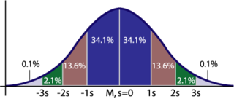
Standaarddeviatie bij een normale verdeling
68,27% van de metingen ligt tussen het gemiddelde min één keer de standaarddeviatie en plus één keer de standaarddeviatie;
95,45% ligt tussen min en plus twee keer de standaarddeviatie;
99,73% ligt tussen drie keer de standaarddeviatie.
Notes:
Deze dia is om enig gevoel te krijgen voor het begrip standaarddeviatie.
Bij een normale verdeling van de metingen ligt ongeveer twee derde (68,27%) van alle metingen tussen gemiddelde ± standaarddeviatie.

Slide 21
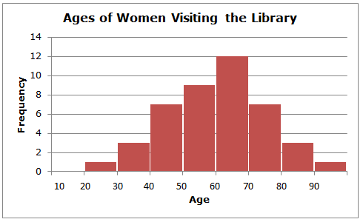
Tellen weinig zinvol bij variabelen op interval- of rationiveau
Alternatief: data indelen in klassen (categorieën)
Leeftijd | N | (%)
10-19 jaar | - | -
20-29 jaar | 1 | (2,3)
30-39 jaar | 3 | (7,0)
40-49 jaar | 7 | (16,3)
50-59 jaar | 9 | (20,9)
60-69 jaar | 12 | (27,9)
70-79 jaar | 7 | (16,3)
80-89 jaar | 3 | (7,0)
90-99 jaar | 1 | (2,3)
Totaal | 43 | (100,0)
SPSS: via Transform – Recode into Different Variables
Excel: =AANTALLEN.ALS(begincel:eindcel; ”onderlimiet”; begincel:eindcel; ”bovenlimiet”)

Slide 22
Voorbeeld – Werkervaring (Vragenlijst HBO-VGG)
Uit het rapport van Gobbens et al. (2014):
“Het gemiddeld aantal jaren werkervaring bedroeg 10,9 jaar (SD = 9,6), dit aantal varieerde van 0 tot 37 jaar.” (p.11)
Notes:
Hieruit blijkt hoe moeilijk het is om goede vragen te maken.
De antwoorden kunnen diverse dingen betekenen:
Het antwoord kan aangeven welk deel van de collega’s de meerwaarde van de HBO-VGG onderkent.
Het antwoord kan aangeven in welke mate de collega’s de meerwaarde van de HBO-VGG onderkennen.
Het antwoord kan aangeven in welke mate de collega’s vinden dat de HBO-VGG meerwaarde heeft.

Slide 23
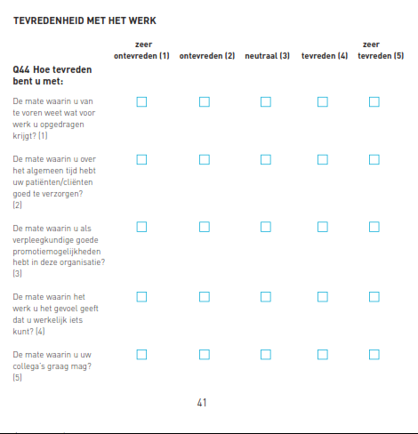
Voorbeeld – Tevredenheid (Vragenlijst HBO-VGG)
“Voor het beoordelen van de medewerkerstevredenheid werd de Maastrichtse Arbeidssatisfactieschaal voor de Gezondheidszorg (MAS-GZ) gebruikt [...], een gevalideerde schaal. De MAS-GZ bestaat uit de volgende zeven subschalen: tevredenheid met het afdelingshoofd, promotiemogelijkheden, kwaliteit van zorg, groeimogelijkheden, contacten met collega筑s, contacten met patiënten, en duidelijkheid over het werk. Elke subschaal bevat drie items. De antwoordcategoriën zijn: zeer ontevreden (1), ontevreden (2), neutraal (3), tevreden (4) en zeer tevreden (5).”

Slide 24
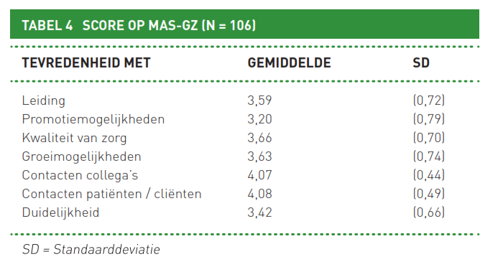
Voorbeeld – Tevredenheid (vervolg)
“De gemiddelde score van de respondenten is: 3,7. Het meest tevreden zijn de HBO-VGG over de contacten met patiënten (4,1); het minst tevreden zijn zij over promotiemogelijkheden (3,2) (zie Tabel 4).”

Slide 25
Voorbeeld – Tevredenheid (vervolg)
Natuurlijk kun je ook de antwoorden op de afzonderlijke vragen van de MAS-CG verwerken in een (frequentie-)tabel, of er een figuur van maken.
Figuur 1: De tevredenheid van HBO-VGG over de verschillende aspecten van hun werk

Slide 26

Verklarende statistiek
Notes:
https://pixabay.com/en/balance-swing-equality-measurement-2108024/
Mediamodifier

Slide 27
Verklarende statistiek
Onderzoeken van: verschillen verbanden (samenhang, associaties)

Slide 28
Toetsen van hypotheses
Hypothese (uitspraak over verschil of verband) Het gaat dan om vragen zoals:
 | Toets
Is er een verschil tussen x en y? Zijn vrouwen gelukkiger dan mannen? | (t-toets, Anova)
Hangt x samen met y?
(twee nominale variabelen) Hangt sekse samen met voorkeur voor woonwerkverkeer? | (kruistabel met chikwadraattoets)
(twee ratio-variabelen) Hangt je-gelukkig-voelen samen met een gezonde BMI?’ | (correlatie)

Slide 29
(Verwerpen) van de nulhypothese
Nulhypothese: er is géén verband of géén verschil. Deze nulhypothese wordt verworpen als de uitkomst van de statistische toets significant is (vaak wordt hierbij uitgegaan van een p-waarde < 0,05). Dat wil zeggen: als een toets significant is (p-waarde < 0,05), dan mag je zeggen dat de uitkomst in de ene groep statistisch significant ‘anders’ (groter, kleiner) is dan in de andere groep, met andere woorden, er is 95% kans dat het gevonden verschil of het gevonden verband ook in de werkelijkheid bestaat.

Slide 30
Welke toets?
Onderscheid tussen parametrische en non-parametrische toetsen. Een parametrische toets kun je alleen gebruiken indien: meting op minstens intervalniveau; normale verdeling van de meting. Voorbeeld van een parametrische toets: t-toets. In alle andere gevallen (dus beslist ook bij nominale en ordinale variabelen): keuze voor een non-parametrische toets. Voorbeeld van een non-parametrische toets: chikwadraattoets.

Slide 31
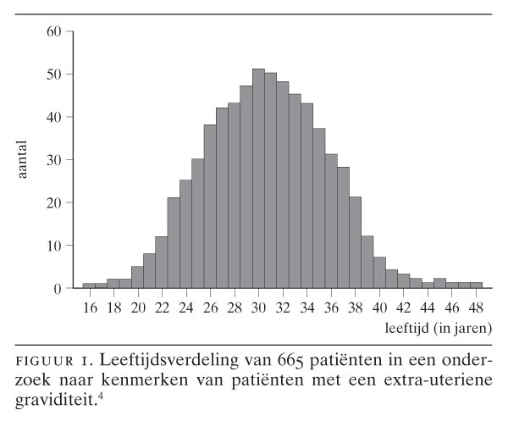
Verdeling metingen op interval- of rationiveau
Normale verdeling?
unimodaal (er is één piek);
niet scheef (het gemiddelde ligt in het midden van de schaal);
niet te plat noch te piekerig (de verdeling heeft dan een klokvorm).
(ook van belang voor de keuze van een eventuele statistische toets)
Notes:
https://www.ntvg.nl/artikelen/dwalingen-de-methodologie-xxxviii-veelvoorkomende-misverstanden-rond-standaarddeviaties-en/volledig

Slide 32

Hulpprogramma’s: SPSS of Excel

Slide 33
SPSS of Excel?
overeenkomst: beide spreadsheets
Voordelen SPSS:
  meer (statistische) mogelijkheden;
  gemakkelijker menu;
  “codeboek”
  (gratis) beschikbaar via netwerk HR; goedkoop aan te schaffen via Surfspot (onderwijsprijs IBM SPSS Statistics 25: € 10)
Voordelen Excel:
  mooiere figuren
  (gratis) beschikbaar via Microsoft Office
Notes:
Statistical Package for the Social Sciences

